Slide 1
NetworkOperator

Slide 2
Účel
Modifikovatelný softwarový systém pro snadnou implementaci operací mezi navzájem propojenými počítači
  I s konkrétní implementací každé části tohoto systému

Slide 3
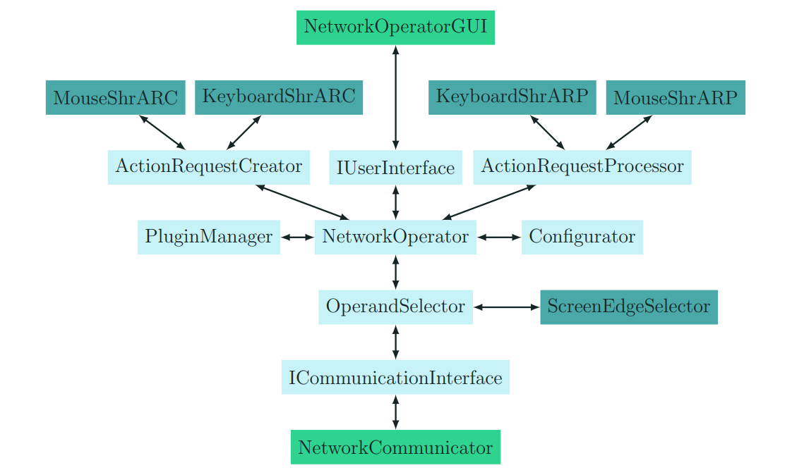
Architektura systému

Slide 4
Nezávislosti systému
Způsob vzájemného propojení počítačů
  Počítačová síti, komunikace po kabelech, pomocí kouřových signálů
Výstup obecné části programu
  GUI, HTML výstup, tray ikona, tichý běh …
Množství a typy operací
Jádro je univerzální => co si kdo implementuje, to bude mít

Slide 5
Závislosti systému
Závislost na operačním systému
  Ale pouze na úrovni pluginů
    GUI, operace, … ne jádro programu
    Což bude řešeno
      Nejsou-li splněny požadavky na systém, není plugin spuštěn
      Program se po spuštění ukončí, pokud nebude mít alespoň jedno běžící UI
        Implementované GUI bude ve WPF => program bude fungovat pouze na Windowsech
CLR + .NET
    Primární programovací jazyk bude C#
    V kombinaci se závislostí na Windows žádný problém

Slide 6
Implementace konkrétních částí
Výstup obecné části softwaru
  GUI
    WPF
    Tichý běh
    Tray ikona
Vzájemná komunikace
  Systém vzájemné komunikace bude co nejméně závislý na použitém komunikačním kanále
  Implementace komunikace přes
    místní počítačovou síť
    Internet

Slide 7
GUI
Navržené pro jednoduchost
  Ovládat to musí být schopný i běžný uživatel
  Vícejazyčné
    Obecná část programu bude v
      Čj
      Aj

Slide 8
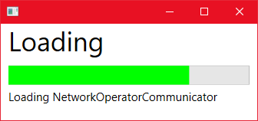
Současná podoba GUI

Slide 9
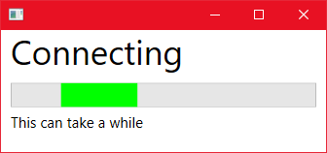
Současná podoba GUI

Slide 10
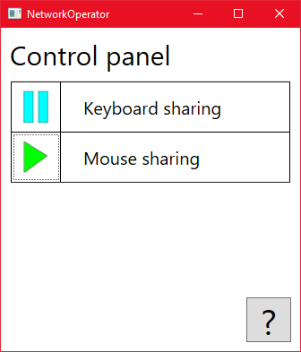
Současná podoba GUI

Slide 11
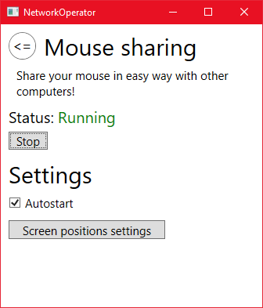
Současná podoba GUI

Slide 12
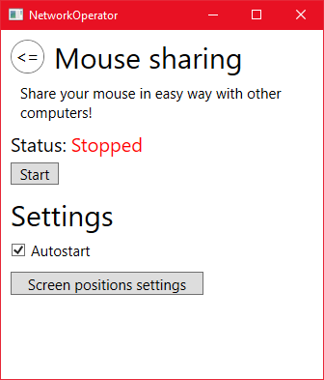
Současná podoba GUI

Slide 13
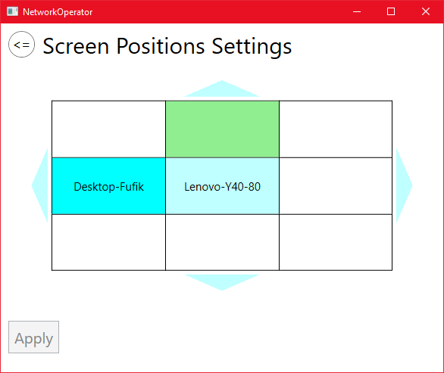
Současná podoba GUI

Slide 14
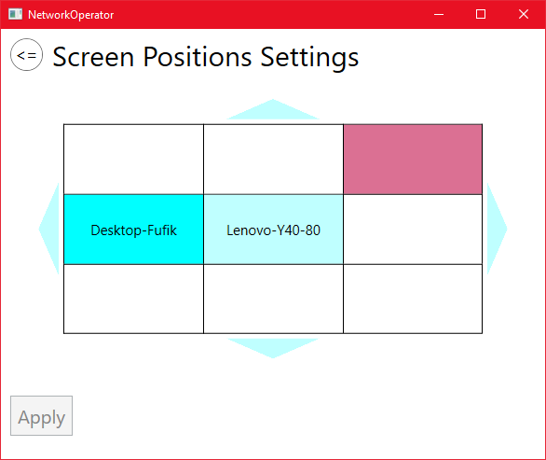
Současná podoba GUI

Slide 15
Síťová knihovna
Událostně orientovaná
Prokládání streamů
Vyměnitelná strategie pro připojování
DNS
  Automatická správa připojených zařízení
    Autoupdate tabulek klientů
Automatické odpojování mrtvých klientů
Funguje pouze nad počítačovými sítěmi
  Nutno změnit

Slide 16
Implementované operace
MouseSharing
  Sdílení myši mezi počítači
KeyboardSharing
  Sdílení klávesnice mezi počítači
    Závislé na MouseSharingu

Slide 17
Implementované OperandSelectory
ScreenEdgeSelector
  Výběr cílového počítače pomocí operace MouseSharing
  Konfigurátor vzájemného rozmístění monitorů připojených počítačů

Slide 18
Co se může zachovat
Jádro
GUI
Implementované operace a OperandSelectory
Síťové knihovna
  Díky své konfigurovatelnosti
  A kvůli požadavku na nezávislost na typu komunikačního kanálu

Slide 19
Co bude dobré změnit
Celý koncept serializace
  Serializace za použití serializační knihovny
    https://github.com/mgravell/protobuf-net
      Výhody
        Rychlost
        Kompaktnost
        .Net-like API
  Serializace bude „optional“ pro implementátory
    Budou si ji moct zařídit sami (například pomocí jiné knihony)
Zabezpečení přenosů
  šifrování

Slide 20
Co je třeba přidat
Integrace do Windows
  Instalátor
  Odinstalátor
  Tray iconu
Integrované návody
  F1
Komunikace přes Internet
Plánované operace
Plánované OperandSelectory
Další změny

Slide 21
Plánované operace
KeyLogger, MouseLogger
  Potichu, přes Internet
FileSharing
  Procházení souborového systému
  Posílání souborů
  Vzdálené porovnávání souborů
  Synchronizace složek
  Proof of concept
SharedClipboard
  Sdílení schránky mezi počítači
  Závislé na MouseSharingu, KeyboardSharingu a FileSharingu
SharedDrag‘n‘drop
  Zásadní featura
  drag‘n‘drop mezi více počítači
    Malá data (stringy…)
    I velká data (soubory)

Slide 22
Plánované OperandSelectory
ListSelector
  Výběr jednoho cílového počítače
TableSelector
  Výběr více cílových počítačů
Je na konkrétní operaci, jaký OperandSelector bude používat

Slide 23
Další interní změny
Streamy přes komunikační síť
  Pro implementátory
Vylepšený pluginovací systém
  Verzování
  Závislosti
  Izolace pluginů
    Bezpečnost
    Stabilita

Slide 24
Vývoj
Visual Studio
  TDD
    Unit testy
  Na jedno sestavení vypadne ze zdrojových kódů instalátor
  Dvojjazyčná dokumentace
    čj
    aj
Git
  Bitbucket vs Github

Slide 25
Další postup
Rozdělení současné síťové knihovny na
  Komunikační knihovnu
  Serializační framework
    Zavedení serializační knihovny
  Síťovou knihovnu
Revize pluginovacího systému
  Jeho kompletní změna
    Použití MAF (System.AddIn)
Unit testy
  Pro části, které budou (pravděpodobně) i ve finální verzi

